Slide 1
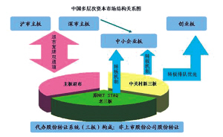
金融中介与金融市场
第二篇
第九章 金融市场

Slide 2
第九章 金融市场
第一节 金融市场及其要素
第二节 货币市场
第三节 资本市场
第四节 证券价格与证券价格指数
第五节 资本市场的效率
第六节 衍生工具市场
第七节 投资基金
第八节 外汇市场与黄金市场
第九节 风险投资与创业板市场
第十节 金融市场的国际化

Slide 3
第九章 金融市场
第一节 金融市场及其要素
市场，是提供资源流动和资源配置的场所。
按照交易的产品类别划分，可以将市场分为两大类:一类是提供产品的市场，进行商品和服务的交易；另一类是提供生产要素的市场，进行劳动力和资本的交易。
金融市场(financial market)属要素类市场，专门提供资本。在这个市场上进行资金融通，实现借贷资金的集中和分配，完成金融资源的配置过程。通过金融市场上对金融资产的交易，最终可以帮助实现社会实物资源的配置。
金融市场应当包括所有的融资活动，包括银行以及非银行金融机构的借贷；包括企业通过发行债券、股票实现的融资；包括投资人通过购买债券、股票实现的投资；包括通过租赁、信托、保险种种途径所进行的资金的集中与分配等等。在日常活动中，还有一种对于金融市场的理解，即将金融市场限定在有价证券交易的范围，比如股票市场、债券市场等。
利率——金融市场上借贷资金的集中和分配，会帮助形成一定的资金供给与资金需求的对比，并形成该市场的“价格”。

Slide 4
第九章金融市场
第一节 金融市场及其要素
金融交易的方式
在商品经济不发达的阶段，货币资金借贷主要以民间口头协议的方式进行，有范围小、数额少、众多小金融市场并存的特点。
随着资本主义经济的发展，银行系统发展起来了，金融交易主要表现为:通过银行集中地进行着全社会主要部分的借贷活动。
随着商品经济进入高度发达时期，金融交易相当大的部分以证券交易的方式进行，表现为各类证券的发行和买卖活动。
目前，一些经济发达国家以证券交易方式实现的金融交易，已占有越来越大的份额。
金融市场发达与否是一国经济、金融发达程度及制度选择取向的重要标志。
金融市场中交易的产品、工具——金融资产
资产是指有交换价值的所有物。如房屋、土地、设备等，它们的价值取决于特定资产自身，称为实物资产。
金融资产(financial assets)的价值取决于能够给所有者带来的未来收益；或者说，持有金融资产，意味着拥有对未来收益的要求权利。
金融资产的交易是帮助实现资本融通的工具。在这个意义上，金融资产也称金融工具(financial instruments)。与商品产品类比，作为买卖的对象，金融资产也经常被称为金融产品(financial products)。

Slide 5
第九章金融市场
第一节 金融市场及其要素
衍生金融产品：有一些金融资产与实物资产之间的价值联系并不那么直接，如期货、股票指数期权等等。这些金融资产是依附于股票、债券这样一些金融资产而产生的，其价值变化主要取决于股票、债券的价值变化。在这个意义上，这类金融产品具有“依附”、“衍生”的特征，因而被冠以“衍生金融产品”(derivative financial products)的称呼。
原生金融工具：至于赖以衍生的基础性金融资产，相应取得了“原生金融工具”(underlying financial products)的称呼。
金融资产具有两个重要的功能：一是帮助实现资金和资源的重新分配；二是在资金重新分配的过程中，帮助分散或转移风险。
金融资产的特征
尽管金融资产种类繁多、千差万别，但都具有一些共同的特征。这些特征包括:货币性和流动性，偿还期限，风险性，收益性。

Slide 6
第九章金融市场
第一节 金融市场及其要素
金融资产的货币性：是指其可以用来作为货币，或很容易转换成货币，行使交易媒介或支付的功能。
金融资产的流动性：并不划入货币口径之中的那些金融资产，较非金融资产，也具有明显的流动性(liquidity)，即迅速变为货币——习称“变现”(encashment)——而不致遭受损失的能力。变现的期限短、交易成本低的金融工具意味着流动性强；反之，则意味着流动性差。金融资产的偿还期限是指在进行最终支付前的时间长度。
金融资产到期日的特点可以有两个极端:一个是零到期日，如活期存款；一个是无限长的到期日，如股票或永久性债券。
风险性是指购买金融资产的本金有否遭受损失的风险。本金受损的风险主要有信用风险(credit risk)和市场风险(market risk)两种。
收益性由收益率表示。收益率是指持有金融资产所取得的收益与本金的比率。收益率有三种计算方法:名义收益率(nominal yield)、现时收益率(current yield)与平均收益率(average yield)。

Slide 7
第九章金融市场
第一节 金融市场及其要素
发行者资信程度的高低对金融工具的流动性有重要意义。衡量金融资产流动性的指标之一，主要是看交易的买卖差价(bid-ask spread)。
买卖差价：对于同一种金融资产来说，是指做市商(market maker，一种专门从事金融产品的买卖，拥有维护市场活跃程度责任的证券交易商)愿意买入和卖出该种资产的价格之差。
信用风险也称违约风险，是指债务人不履行合约，不按期归还本金的风险。
市场风险是指由于金融资产市场价格下跌所带来的风险。
名义收益率，是金融资产票面收益与票面额的比率。
现时收益率，是金融资产的年收益额与其当期市场价格的比率。
平均收益率，是将现时收益与资本损益共同考虑的收益率。
金融资产的特征，通常也以“三性”概括，即流动性、收益性和风险性。

Slide 8
第九章金融市场
第一节 金融市场及其要素
金融市场的功能
金融市场通过组织金融资产、金融产品的交易，可以发挥五个方面的功能:
第一，帮助实现资金在资金盈余部门和资金短缺部门之间的调剂，实现资源配置。在良好的市场环境和价格信号引导下，可以实现资源的最佳配置。
第二，实现风险分散和风险转移。
第三，确定价格。金融市场的定价功能有助于市场资源配置功能的实现。资金是按照金融资产的价格或者收益率的指引在不同部门之间流动的。价格信号的真实与否，决定了资源配置的有效与否。
第四，金融市场的存在可以帮助金融资产的持有者将资产售出、变现，因而发挥提供流动性的功能。
第五，降低交易的搜寻成本和信息成本。搜寻成本是指为寻找合适的交易对方所产生的成本。信息成本是在评价金融资产价值的过程中所发生的成本。

Slide 9
第九章金融市场
第一节 金融市场及其要素
金融市场运作流程的简单概括
金融市场的交易是在市场参与者之间进行的。为了概括描述金融市场的运作流程，需要对市场的参与者分类。
依据参与者的交易特征，他们可以分为最终投资人、最终筹资人和中介机构三类。
最终投资人可以是个人、企业、政府和国外部门。
最终筹资人的构成亦如是。
中介机构，则是专门从事金融活动的金融机构，包括商业银行、保险公司、投资银行等等。
直接融资：按照较为粗略的概括，如果资金直接在最终投资人和最终筹资人之间转移，这样的融资活动就是直接融资(direct finance)。
间接融资：如果资金通过中介机构实现在最终投资人和最终筹资人之间的转移，这样的融资活动就叫做间接融资(indirect finance)。
与两种融资形式相对应的金融产品被分别称为直接融资工具和间接融资工具。

Slide 10
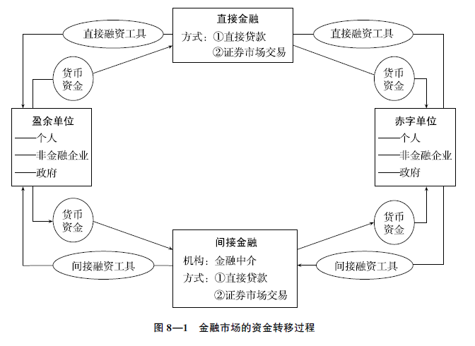
第九章金融市场
第一节 金融市场及其要素
金融市场上的资金在各市场参与者之间的转移过程可用图8—1简单描述。

Slide 11
第九章金融市场
第一节 金融市场及其要素
金融市场的类型
最常见的是把金融市场划分为货币市场(money market)和资本市场(capital market)。这是以金融交易的期限作为标准来划分的。货币市场是交易期限在1年以内的短期金融交易市场，其功能在于满足交易者的资金流动性需求。资本市场是交易期限在1年以上的长期金融交易市场，主要满足工商企业的中长期投资需求和政府弥补财政赤字的资金需要
此外，可按照金融交易的交割期限把金融市场划分为现货市场(spot market)与期货市场(futures market)。在现货市场上，一般在成交后的1~3日内立即付款交割，有的更限定在当日交割。在期货市场上，交割则是在成交日之后合约所规定的日期（如几周、几个月之后）进行。
另外，还可以按金融交易的政治地理区域把金融市场划分为国内金融市场与国际金融市场。国内金融市场的活动范围限于本国领土之内，双方当事人为本国的自然人与法人，以及依法享受国民待遇的外国自然人与法人。国际金融市场的活动范围则超越国界，其范围可以是整个世界，也可以是某一个地区。双方当事人是不同国家和地区的自然人与法人。
在金融市场这个大系统中，还有外汇、黄金和保险等几个较重要的市场。

Slide 12
第九章金融市场
第二节 货币市场
货币市场：是短期融资市场，融资期限一般在1年以内。这是典型的以机构投资人(institutional investor)为主的融资市场。货币市场一般没有确定的交易场所；现今货币市场的交易通过计算机网络进行。货币市场可以按照金融产品的不同划分为许多子市场，如票据贴现市场、银行间拆借市场、短期债券市场、大额存单市场、回购市场等等。
票据与票据市场
货币市场中使用的票据有商业票据和银行承兑票据两类。银行承兑票据是在商业票据的基础上产生的。票据交易的市场称为票据市场。
商业票据：是一种最古老的金融工具，源于商业信用。它是工商业者之间由于信用关系形成的短期无担保债务凭证的总称。
融通票据：在商业票据中，除了具有交易背景的票据外，还有大量并无交易背景而只是单纯以融资为目的发出的票据，通常叫做融通票据(financial paper)。
真实票据：相对于融通票据，有商品交易背景的票据称为真实(real)票据。
银行承兑票据：在商业票据的基础上，由银行介入，允诺票据到期履行支付义务，是银行承兑票据(bank acceptance)。

Slide 13
第九章金融市场
第二节 货币市场
中央银行票据
中央银行票据（central bank bill），简称央行票据或者央票，是中央银行向商业银行发行的短期债务凭证，其目的是调节商业银行的超额准备金。中央银行票据其实是一种中央银行债券，之所以称作中央银行票据，是为了突出其短期性特征。
中央银行票据与金融市场上其他类型的债券有着显著区别：发行各类债券的目的是筹集资金，而央行票据则是中央银行调节基础货币的一项货币政策工具，其目的是减少商业银行的可贷资金规模。商业银行在认购央行票据的同时，其可贷资金规模将会相应减少。
中央银行票据主要采用回购交易方式，回购交易分为正回购和逆回购两种。
正回购为中央银行向一级交易商卖出有价证券，并约定在未来特定日期买回有价证券的交易行为，正回购意味着中央银行从市场收回流动性。
逆回购为中央银行向一级交易商购买有价证券，并约定在未来特定日期将有价证券卖给一级交易商的交易行为，逆回购意味着中央银行向市场中央银行票据投放流动性。
在我国，中央银行票据的发行始于20世纪90年代初。

Slide 14
第九章金融市场
第二节 货币市场
贴现：用票据进行短期融资有一个基本的特征——利息先付，这种融资的方式叫做贴现(discount)，利息率则称为贴现率(discount rate)。
利息：出售票据一方融入的资金低于票据面值，票据到期时按面值还款，两者的差额部分就是支付给票据买方(贷款人)的利息。票据
贴现市场：贴现是短期融资的一种典型方式。因此，短期融资的市场也称票据贴现市场，或简称为贴现市场。
金融机构：在票据贴现市场中，充当买方的一般是商业银行、贴现公司、货币市场基金等专门从事短期借贷活动的金融机构。
非金融机构：手里掌握短期闲置资金的非金融机构。
目前世界上最著名的贴现市场当属英国的伦敦贴现市场。
贴现市场不仅是企业融通短期资金的场所，也是中央银行进行公开市场业务的场所。
我国现在的商业票据，绝大部分是银行承兑票据。票据贴现市场的规模小，办理贴现业务的金融机构只有商业银行。贴现市场不发达的原因主要是用于贴现的票据少，且质量不高。同时，也有其他短期金融产品，如国家债券，所起的替代作用。随着我国金融业的发展，贴现市场必将进一步扩大。

Slide 15
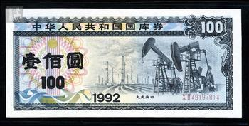

第九章金融市场
第二节 货币市场
国库券市场
这里要讲的是由政府发行的短期国库券(treasury bill) 过去一百多年来，treasury bill一直译为国库券。20世纪80年代初，我们开始发行国家中长期公债，并把公债券命名为“国库券”。
国库券也是一种贴现式证券，发行时按照一定的利率贴现发行。
国库券的期限短，发行的频率也比较高。
国库券市场的流动性在货币市场中是最高的，几乎所有的金融机构都参与这个市场的交易。另外，也包括一些非金融的公司、企业。在众多参与者中，中央银行公开参与市场交易，以实现货币政策的调控目标。

Slide 16
第九章金融市场
第二节 货币市场
可转让大额存单市场
大额存单(certificates of deposit， CDs)是由商业银行发行的一种金融产品，是存款人在银行的存款证明。
可转让大额存单与一般存单不同的是，期限不低于7天，金额为整数，并且在到期之前可以转让。 可转让存单最早产生于20世纪60年代的美国。
存单市场：分为发行市场和二级市场。在发行市场上发行的可转让大额存单，在未到期之前，可以在二级市场上交易。
存单市场的主要参与者为：货币市场基金、商业银行、政府和其他非金融机构。
与国库券比较，银行存单的收益率相对高一些，原因是银行存单比国库券有更高的信用风险。
回购市场
回购(counter purchase)市场：是指对回购协议(repurchase agreement)进行交易的短期融资市场。
回购协议：是证券出售时卖方向买方承诺在未来的某个时间将证券买回的协议。

Slide 17
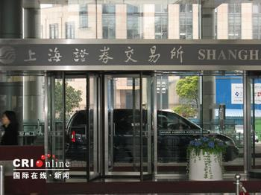
第九章金融市场
第二节 货币市场
以回购方式进行的证券交易其实是一种有抵押的贷款:证券的购买，实际是买方将资金出借给卖方；约定卖方在规定的时间购回，实际是通过购回证券归还借款；抵押品就是相关的证券。
由于回购交易相当于有抵押品的借贷，充当抵押的一般是信用等级较高的证券。
回购交易的期限很短，一般是1天，也称“隔夜”(overnight)，以及7天、14天等，最长不过1年。
在我国，回购交易可以通过证券交易所和银行间债券市场进行。
交易所回购市场是指通过证券交易所(主要指上海证券交易所)完成的债券回购，其期限较短，包括1天、2天、3天、4天、7天、14天、28天、91天、182天；抵押品包括国债和企业债，目前主要为国债。

Slide 18
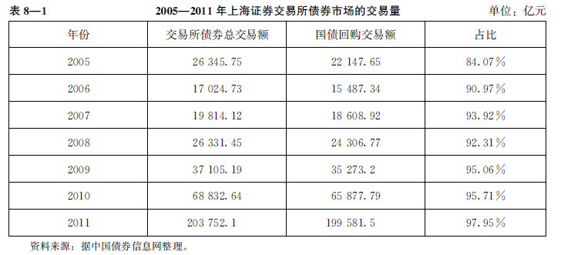
第九章金融市场
第二节 货币市场
表8—1是我国近年来交易所回购占比情况。

Slide 19
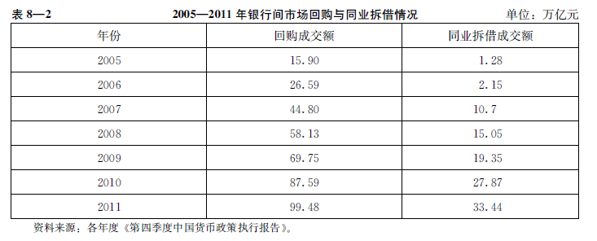
第九章金融市场
第二节 货币市场
银行间拆借市场
银行间拆借市场(inter-bank market)是指银行之间短期的资金借贷市场。市场的参与者为商业银行以及其他各类金融机构。拆借期限很短，有隔夜、7天、14天等，最长不过1年。我国银行间拆借市场是1996年1月联网试运行的，其交易方式主要有信用拆借和回购两种方式，主要是回购方式(见表8—2)。参与交易的机构是商业银行、证券公司、财务公司、基金、保险公司等。

Slide 20
第三节 资本市场

Slide 21
股票市场概述
股票是由股份公司发行的权益(equity)凭证，代表持有者对公司资产和收益的剩余要求权(residual claims)。
股票市场是专门对股票进行公开交易的市场，包括股票的发行和转让。
大部分股票市场有固定的交易场所，称为证券交易所(exchange， stock exchange) 。也有在没有确定场所内进行的情况，称为场外交易市场 (over the counter，OTC)。

Slide 22
证券交易所只是为交易双方提供一个公开交易的场所，它本身并不参加交易。交易所内的证券交易是通过竞价成交的。竞价成交后，还需办理交割(delivery)和过户(transfer ownership)的手续。
场外交易市场的特点是:(1)无集中交易场所，交易通过信息网络进行；(2)交易对象主要是没有在交易所登记上市的证券；(3)证券交易可以通过交易商或经纪人，也可以由客户直接进行；(4)证券交易一般由双方协商议定价格，不同于交易所采取的竞价制度。

Slide 23
股票市场可以根据股票发行人的特征如发行股票公司的成立时间、规模、绩效划分不同的交易市场。
对历史较长、规模较大、绩效较好的、相对成熟的企业发行的股票：
上交所、深交所，纽约股票交易所等 。
对于新创立、规模不大、当前绩效尚属一般的公司股票 ：
美国纳斯达克市场、中国香港创业板市场等 。

Slide 24
我国股票市场
1880年前后开始有股票交易
中华人民共和国成立后，证券交易所停止活动。
1990年11月26日，上海证券交易所成立。 1991年7月，深圳证券交易所开业。
我国股票市场的发展历史是短暂的，“新兴+转轨”是其典型特征。
诞生初始，出现了流通股和非流通股并存的独特现象，即所谓的股权分置。
2005年4月29日，中国证监会发布《关于上市公司股权分置改革试点有关问题的通知》，实施股权分置改革。

Slide 25
图9—1直观地显示出1991年特别是股权分置改革以来我国证券市场筹资额的快速增长以及随后的波动情况。2007年，我国股票筹资额一度达到8 680.2亿元，随后在2008年跌入股权分置改革以来低谷，2010年迅速上升到12 638.67亿元，2011年又跌至7 506.22亿元（见表9—1）。应当看到，股权分置并非我国股票市场的唯一问题，股权分置改革的基本完成也不会使我国股票市场存在的所有问题在一夜之间统统解决。即便是紧随该项改革的后续问题——非流通股陆续解禁的最终实现，也是对“新兴+转轨”市场的严峻考验；或许还有其他问题或其他的剖析角度，全面地讨论这些问题不是本教材所能承担的任务。

Slide 26
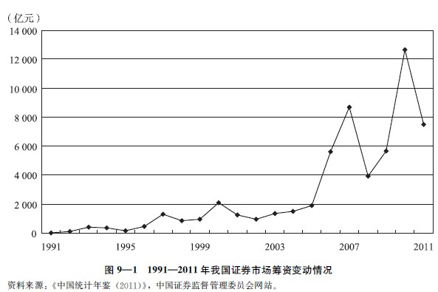

Slide 27
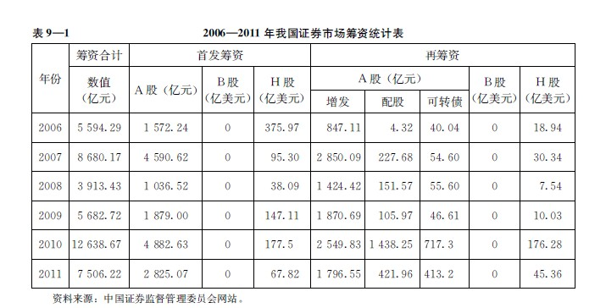

Slide 28
长期政府债券
债券期限有长有短，1年以上的债券称为长期债券。长期债券包括公司债券、长期政府债券等。
长期政府债券由政府发行，一般附有固定利率或浮动利率的息票，以定期付息、到期还本，或到期一次还本付息的方式支付本息。
分国债与政策性金融债，前者由财政部直接发行，后者由政策性金融机构发行。

Slide 29
公司债券
公司债券是由公司发行的债券，包括金融机构类公司以及非金融机构类公司发行的债券。是企业筹集长期资金的重要工具 。
公司债券的利率或采用固定利率，或采用浮动利率，定期付息。可以采取到期一次还本的方式归还本金，也可以采取分期归还本息的方式还本付息。有些公司债券还附带可提前赎回的条款 。

Slide 30
公司债券种类比较多，包括：
抵押债券(mortgage bonds)
担保信托债券(collateral trust bonds)
信用债券(trust bonds)
次级信用债券(subordinated debenture)
担保债券(guaranteed bonds， collateral bonds)
一般来说，对投资人越安全、收益和本金越有保障的债券品种，债务成本越低；相反，风险越大的债券，如次级信用债券，债务成本越高。体现金融市场中风险与收益均衡原理的。

Slide 31
公司债的风险也远远高于政府债券。
公司债券的发行与交易一般需要先通过权威的、绝对中立的信用评级机构（credit-rating agencies）进行评级，然后再进入市场交易。
目前，国际上主要的信用评级机构有标准普尔公司（Standard & Poors）、穆迪投资者服务公司（Moodys Investors Service）和惠誉国际评级公司（Fitch），其债券信用评级等级如表9—2所示。

Slide 32
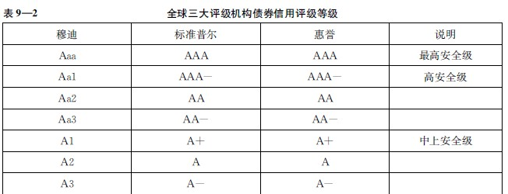
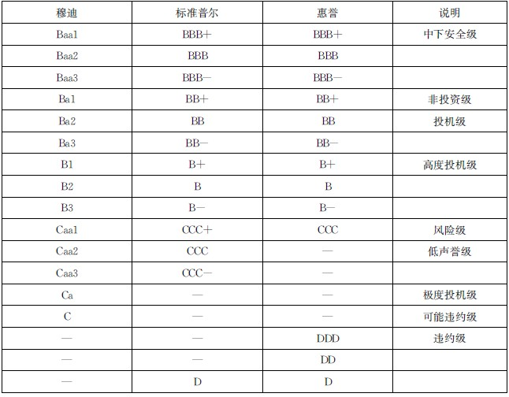

Slide 33
长期债券市场
对长期债券进行交易的市场，称为长期债券市场，是资本市场的一个重要组成部分 。
债券交易一般是在场外市场中进行 。
我国目前的债券交易集中在证券交易所市场和银行间市场进行。交易所市场主要发行和交易企业债券及部分政府债券，银行间市场则主要交易政府债券。

Slide 34
1981年以来，我国各种债务的发行量迅速增加，其中尤以国债规模发展得最为迅速。国债的期限品种也趋于多样化。除国债以外，其他类型的债券发行量近几年也有迅速增加，如政策性金融债和企业债(见表9—3)。政策性金融债不同于国债，是由政策性金融机构发行的。由于这种债券募集的资金也由国家用于指定的项目，还债时有政府的收入作为担保，因而可以归为政府债券类。

Slide 35
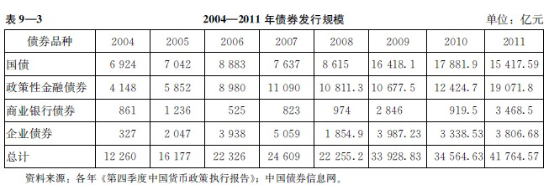

Slide 36
初级市场与二级市场
初级市场(primary market)与二级市场(secondary market)是针对金融市场功能划分的两个类型。无论是股票市场还是债券市场均存在这样的划分。

Slide 37
初级市场
初级市场与二级市场
初级市场是组织证券发行的市场。
初级市场也称实现融资的市场
包括：
新公司成立发行股票
老公司增资补充发行股票
政府及工商企业发行债券等

Slide 38
初级市场与二级市场
初级市场上新证券发行有公募(public offering， public placement)与私募(private offering， private placement)两种方式。
私募，又称证券直接发行，是指发行人直接对特定的投资人销售证券手续简单、费用低廉，但不能公开上市。
公募，是指发行人公开向投资人推销证券。

Slide 39
初级市场功能
初级市场与二级市场
发挥融资功能
发挥价值发现与信息传递的功能
好的初级市场能够相对准确地确定金融资产价值。

Slide 40
二级市场
初级市场与二级市场
二级市场也称次级市场，是对已经发行的证券进行交易的市场。
功能
最重要的功能在于实现金融资产的流动性完成长期融资
价值确定

Slide 41
二级市场
初级市场与二级市场
活跃于二级市场上的经济主体有个人、机构、政府等，其中金融机构是最活跃的主体，如投资银行、证券公司、保险公司、商业银行、投资基金等。它们既可以作为交易的代理人，从事证券经纪业务，收取佣金收入，又可以作为直接交易人，获取买卖差价收入和红利及利息收入。股票二级市场的主要场所是证券交易所，但也扩及交易所之外。债券二级市场则主要以场外市场为主。

Slide 42
初级市场与二级市场关系
初级市场与二级市场
初级市场是二级市场存在的前提，没有证券发行，自然谈不上证券的再买卖。
有了发行市场，还必须有二级市场，否则，新发行的证券就会由于缺乏流动性而难以推销，从而导致初级市场萎缩以致无法存在。
如果一级市场价值发现功能较弱，也会影响二级市场价值发现的效果。

Slide 43
有价证券价格
第四节 证券价格与证券价格指数
金融工具绝大部分都有面值。
除去钞票和一般银行存款外，其他金融工具，包括银行大额存单，通称有价证券(security)。有价证券在其交易中均有不同于面值的市场价格——市值、市场价值(market value)。
短期金融工具（如票据、大额存单等）的交易价格是按市场利率倒扣息。

Slide 44
第四节 证券价格与证券价格指数
有价证券的市场价格既然不同于其面值，当然会经常波动。
期限短的证券价格波动幅度小一些，期限长的证券价格波动幅度大一些；没有固定收益的证券价格波动幅度比有固定收益的证券价格波动大一些。
除了利率的变动外，经济周期、战争、自然灾害、政治事件等，对证券价格均或大或小有所影响。

Slide 45
证券价格指数
第四节 证券价格与证券价格指数
证券价格指数是描述证券市场总的价格水平变化的指标，主要有股票价格指数(share price index， stock index)和债券价格指数。
我国的股价指数主要有上海证券交易所股价指数和深圳证券交易所股价指数。

Slide 46
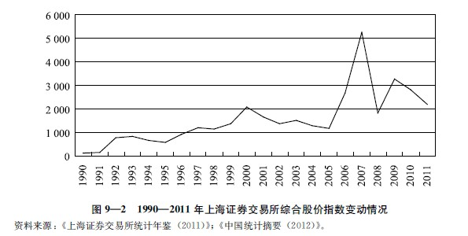
第四节 证券价格与证券价格指数
图9—2为1990—2011年上海证券交易所综合股价指数变动情况（年末收盘价）。自1995年以来，两个交易所的股价指数又分别分为综合指数与成分股指数。从2002年6月起，我国陆续推出“上证180”指数、“深证100”指数、“国债”指数、“基金”指数等过百种指数。

Slide 47
证券价格指数的作用
第四节 证券价格与证券价格指数
表示当前的证券价格水平
衡量证券投资基金的经营业绩
此外，有些衍生金融工具交易就是针对股市指数进行的，如股票价格指数期货、股票价格指数期权等。

Slide 48
市场效率的定义
第五节 资本市场的效率
金融市场的一个重要功能是传递信息。传递信息的效果，最后集中地反映在证券的价格上 。
有效市场假说，资本市场的有效性，是指市场根据新信息迅速调整证券价格的能力。如果市场是有效的，证券的价格可以对最新出现的信息做出最为快速的反应，表现为价格迅速调整到位。

Slide 49
资本市场的有效性分为弱有效、中度有效和强有效三种
第五节 资本市场的效率
在弱有效市场(weak efficient market)上，证券的价格反映了过去的价格和交易信息；
在中度有效市场(semi-efficient market)上，证券的价格反映了包括历史的价格和交易信息在内的所有公开发布的信息；
在强有效市场(strong efficient market)上，证券的价格反映了所有公开的和不公开的信息。

Slide 50
研究市场效率的意义
第五节 资本市场的效率
市场的有效与否直接关系到证券的价格与证券内在价值的偏离程度。
在强有效的市场中，想取得超常的收益几乎是不可能的。具体做法就是，按照市场综合价格指数组织投资。
弱有效市场的获利空间很大。设法得到第一手的正确信息，确定价格被高估或者低估的证券，就显得十分重要。

Slide 51
第五节 资本市场的效率
对有效市场假说的挑战
有效市场假说的论证前提是，把经济行为人设定为一个完全意义上的理性人。
行为金融学提出了人类行为的三点预设，即有限理性、有限控制力和有限自利，并以此为根据来解释理性选择理论为什么会有悖于金融活动的实际。行为金融学并不是否定人类行为具有效用最大化取向的前提，但强调需要拓展行为分析的视角，予以修正和补充。

Slide 52
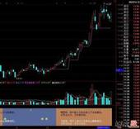
第九章金融市场
第六节 衍生工具市场
金融衍生工具，是指一类其价值依赖于原生性金融工具的金融产品。
原生性金融工具一般是指股票、债券、存单、货币等。
金融衍生工具的分类
按合约类型的标准分类：金融衍生工具在形式上均表现为一种合约(contract)，在合约上载明买卖双方同意的交易品种、价格、数量、交割时间及地点等。目前较为流行的金融衍生工具合约主要有远期、期货、期权和互换这四种类型。
按相关资产的标准分类：可以分为货币或汇率衍生工具、利率衍生工具、股票衍生工具。
按衍生次序的标准分类：分为一般衍生工具、混合工具、复杂衍生工具。

Slide 53
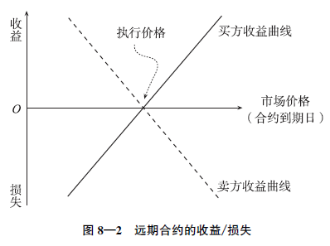
第九章金融市场
第六节 衍生工具市场
远期(forwards)合约是：相对最简单的一种金融衍生工具。合约双方约定在未来某一日期按约定的价格买卖约定数量的相关资产。远期合约通常是在两个金融机构之间或金融机构与其客户之间签署的。远期合约的交易一般不在规范的交易所内进行。目前，远期合约主要有货币远期和利率远期两类。
在远期合约的有效期以内，合约的价值随相关资产市场价格的波动而变化。若合约到期时以现金结清，当市场价格高于合约约定的执行价格时，应由卖方向买方支付价差金额；当市场价格低于执行价格时，则由买方向卖方支付价差金额。按照这样一种交易方式，远期合约的买卖双方可能形成的收益或损失都是“无限大”的。这个关系可以从图8—2中看出。

Slide 54

第九章金融市场
第六节 衍生工具市场
期货(futures)合约与远期合约十分相似，它也是交易双方按约定价格在未来某一期间完成特定资产交易行为的一种方式；其收益曲线也与远期合约一致。
两者的区别在于:远期合约交易一般规模较小，较为灵活，交易双方易于按各自的愿望对合约条件进行磋商。而期货合约的交易是在有组织的交易所内完成的，合约的内容，如相关资产的种类、数量、价格、交割时间、交割地点等，都有标准化的特点。比较起来，期货交易更为规范化，也更便于管理。
两者的共同点：无论是远期合约还是期货合约，都为交易人提供了一种避免因一段时期内价格波动带来风险的工具；同时，也为投机人利用价格波动取得投机收入提供了手段。最早的远期合约、期货合约中的相关资产是粮食。

Slide 55
第九章金融市场
第六节 衍生工具市场
期权(options)合约是指：期权的买方有权在约定的时间或约定的时期内，按照约定的价格买进或卖出一定数量的相关资产，也可以根据需要放弃行使这一权利。为了取得这样一种权利，期权合约的买方必须向卖方支付一定数额的费用，即期权费(option premium)。按照相关资产的不同，金融期权有外汇期权、利率期权、股票期权、股票价格指数期权等。
期权分看涨期权(call option)和看跌期权(put option)两个基本类型。
看涨期权的买方有权在某一确定的时间以确定的价格购买相关资产。
看跌期权的买方则有权在某一确定时间以确定的价格出售相关资产。
期权又分美式期权和欧式期权。
按照美式期权，买方可以在期权的有效期内任何时间行使权利或者放弃行使权利。
按照欧式期权，期权买方只可以在合约到期时行使权利。由于美式期权赋予期权买方更大的选择空间，因此较多地被采用。

Slide 56
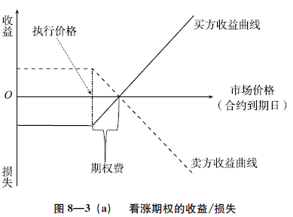
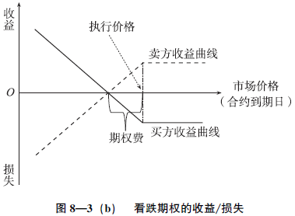
第九章金融市场
第六节 衍生工具市场
期权这种金融衍生工具的最大魅力在于，可以使期权买方将风险锁定在一定范围之内。因此，期权是一种有助于规避风险的理想工具。当然，它也是投机者理想的操作手段。如果不考虑买卖相关资产时的佣金等费用支出，对于看涨期权的买方来说，当市场价格高于执行价格时，他会行使买的权利，取得收益；当市场价格低于执行价格时，他会放弃行使权利，所亏损的仅限于期权费。对于看跌期权买方来说，当市场价格低于执行价格时，他会行使卖的权利，取得收益；反之则放弃行使权利，所亏损的也仅限于期权费。因此，期权对于买方来说，可以实现有限的损失和无限的收益，见图8—3(a)与图8—3(b)。

Slide 57

第九章金融市场
第六节 衍生工具市场
互换(swaps)，也译作“掉期”、“调期”，是指交易双方约定在合约有效期内，以事先确定的名义本金额为依据，按约定的支付率(利率、股票指数收益率等)相互交换支付的约定。以最常见的利率互换为例，设确定的名义本金额为1亿元，约定:一方按期根据以本金额和某一固定利率计算的金额向对方支付，另一方按期根据本金额和浮动利率计算的金额向对方支付。当然，实际只支付差额。互换合约实质上可以分解为一系列远期合约组合，如这里所举的例子就是两个远期合约的组合。互换的收益曲线亦大致同于远期合约。

Slide 58
第九章金融市场
第六节 衍生工具市场
一般衍生工具是指由传统金融工具衍生出来的比较单纯的衍生工具，如远期、期货、简单互换等。
混合工具是指传统金融工具与一般衍生金融工具组合而成的，介于现货市场和金融衍生工具市场之间的产品。
可转换债券是指:在约定的期限内，在符合约定条件之下，其持有者有权将其转换(也可以不转换)为该发债公司普通股票的债券。
复杂衍生工具是指以一般衍生工具为基础，经过改造或组合而形成的新工具，所以又称“衍生工具的衍生物”。它主要包括:期货期权，即买进或卖出某种期货合约的期权；互换期权，即行使某种互换合约的期权；复合期权，即以期权方式买卖某项期权合约；特种期权，即期权合约的各种条件，如相关资产、计价方法、有效期等均较为特殊的期权等等。

Slide 59

第九章金融市场
第七节 投资基金
投资基金(investment funds)是：一种利益共享、风险共担的集合投资制度。投资基金集中投资者的资金，由基金托管人委托职业经理人员管理，专门从事证券投资活动。
投资基金一般由发起人发起设立，通过发行证券募集资金。基金的投资人不参与基金的管理和操作，只定期取得投资收益。基金管理人根据投资人的委托进行投资运作，收取管理费收入。
投资基金作为一种金融制度设计，在国外已有一百多年的历史。最早的投资基金成立于19世纪的英国。投资基金业在美国和欧洲最为发达，基金投资已经成为最普遍的投资方式。
按照基金的法律地位划分，可以有：契约型基金(contractual type investment fund)和公司型基金(corporate type investment fund)两类。

Slide 60
第九章金融市场
第七节 投资基金
契约型基金是：根据一定的信托契约原理组建的代理投资制度。委托者、受托者和受益者三方订立契约，由经理机构(委托者)经营信托资产；银行或信托公司(受托者)保管信托资产；投资人(受益人)享有投资收益。
契约型基金在实际运作中还分为单位式契约基金与基金式契约基金两种。
单位式契约基金有确定的筹资规模，有确定的存续期限，到期信托契约自动解除，基金终止。
基金式契约基金的筹资规模和存续期均没有严格限定，投资人可以比较灵活地随时向基金买卖受益凭证，与基金建立信托契约或解除信托契约。受益凭证的价格根据基金净资产价值调整。这种运作方式类似于开放式基金。

Slide 61
第九章金融市场
第七节 投资基金
公司型基金是：按照股份公司方式运营的。投资者购买公司股票成为公司股东。股东大会选出董事会成员，后者选出公司总经理。公司型基金涉及四个当事人:投资公司，是公司型基金的主体；管理公司，为投资公司经营资产；保管公司，为投资公司保管资产，一般由银行或信托公司担任；承销公司，负责推销和回购公司股票。
公司型基金分为封闭式基金和开放式基金两种。
封闭式基金(close-end fund)发行的股票数量固定不变，发行期满，基金规模就封闭起来，不再增加和减少股份。
开放式基金(open-end fund)也称共同基金(mutual fund)。与封闭式基金不同的是，开放式基金的股票数量和基金规模不封闭:投资人可以随时根据需要向基金购买股票以实现投资，也可以回售股票以撤出投资。开放式基金的价格与基金的每股净资产一致。

Slide 62
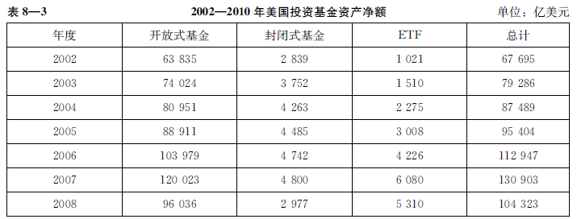
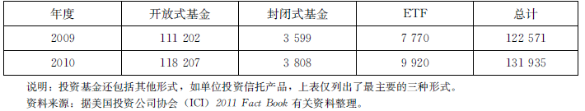
第九章金融市场
第七节 投资基金
近年来，在国外，开放式基金的发展速度远远快于封闭式基金。表8—3中的数据显示出美国基金业的这个特征。

Slide 63

第九章金融市场
第七节 投资基金
按照基金的资金募集方式和资金的来源划分，可以将基金分为公募基金和私募基金。
公募基金是以公开发行证券筹集资金方式设立的基金。目前，大多数基金属于公募基金。
私募基金是以非公开发行证券方式募集资金所设立的基金。 私募基金面向特定的投资群体，满足对投资有特殊期望的客户需求。私募基金的投资者主要是一些大的投资机构和一些富人。
私募基金一般是封闭式基金。
对冲基金(hedge fund)是私募基金的一种，是专门为追求高投资收益的投资人设计的基金，风险极高。其最大的特点是广泛运用期权、期货等金融衍生工具，在股票市场、债券市场和外汇市场上进行投机活动。

Slide 64
第九章金融市场
第七节 投资基金
从投资策略上看，对冲基金可以分为宏观基金与相对价值基金两大类。
宏观基金主要利用各国宏观经济的不稳定性进行环绕宏观经济不均衡波动的套利活动。宏观基金收集世界各国的宏观经济情况并进行研究，当发现一国的宏观经济变量偏离均衡值，便集中资金对目标国的股市、利率、汇率、实物进行大规模的反向操作。
相对价值基金与宏观基金不同，它一般不冒较大的市场风险，只对密切关注证券的相对价格进行投资。由于证券的相对价格差异一般较小，如果不用杠杆效应的话，就无法取得高额的收益。因此，相对价值基金更倾向于使用高杠杆操作。最著名的相对价值基金是美国的长期资本管理公司(LTCM)。
对冲基金的主要运作特点是:(1)暗箱操作，投资策略高度保密。国外一般的做法是，无须像公募基金那样在监管机构登记、报告、披露信息，外界很难获得对冲基金的系统性信息。(2)高度杠杆操作。对冲基金一般都大规模地运用财务杠杆扩大资金运作规模。(3)主要投资于金融衍生市场，专门从事各种买空、卖空交易。对冲基金大多采用精确的数量分析模型，实行程序化投资决策管理。(4)操作手法多样，更多地呈现全球化特征。

Slide 65
第九章金融市场
第七节 投资基金
风险投资基金也是：一种以私下募集资金的方式组建的基金，可以归入私募基金类。
与对冲基金以及证券类私募基金不同的是，风险投资基金(venture fund)以直接权益投资(equity investment)的方式，对尚未上市但有很好成长前景的公司进行投资。由于这类作为投资对象的公司一般还处于创业阶段，通常也译作创业投资基金。
风险投资基金通过对创业企业，尤其是科技型创业企业提供权益资本，并通过资本经营服务直接参与企业的创业历程，以获取企业创业成功后的高资本增值。风险投资基金一般通过私下转让或公司上市以后公开售卖股票的方式，将投资的资本金收回并获得投资利润。由于这类基金并不是采取在公开市场上购买股票的方式进行权益投资，因此不属于证券类投资基金。 目前世界上风险投资基金规模最大的国家是美国。

Slide 66
第九章金融市场
第七节 投资基金
如果按照对投资收益与风险的设定目标划分，投资基金可以分为收益基金(income funds)、增长基金(growth funds)、收益与增长混合基金三类。
收益基金追求投资的定期固定收益，因而主要投资于有固定收益的证券，如债券、优先股股票等。收益基金不刻意追求在证券价格波动中可能形成的价差收益，因此投资风险较低；当然，投资的收益率也会比较低。
增长基金追求证券的增值潜力。通过发现价格被低估的证券，低价买入并等待升值后卖出，以获取投资利润。增长基金还可以进一步分为长期增长基金(long-term growth funds)与高增长基金(go-go growth funds)。
长期增长基金重视资金的长期增值，一般选择有长期增长潜力的企业作为投资对象。高增长基金追求投资收益的更高增长，往往选择处于创业期或不很成熟的企业作为投资对象，投资的风险也会随之增大。
收益与增长混合基金既追求固定收益，又追求收入增长，因而在投资风格上兼具收益基金和增长基金的特点，选择有固定收益的证券和有增长潜力的证券作为投资对象。

Slide 67
第九章金融市场
第七节 投资基金
如果按照基金的投资品种划分，投资基金可以分为债券基金、股票基金、混合基金与货币市场基金(money market funds)。
债券基金是专门投资于债券类资产的基金，以取得固定收益；其投资收益和风险均较低。
股票基金是专门投资于风险较高的股票资产的基金。
混合型基金则综合了债券基金与股票基金的特点，既投资于债券，又投资于股票。
货币市场基金是投资于货币市场金融产品的基金，专门从事商业票据、银行承兑汇票、可转让大额定期存单及其他短期类票据的买卖。
股票基金、债券基金、混合基金与货币市场基金这四类基金的规模对比不是一成不变的，它取决于股票市场、债券市场以及货币市场的相对繁荣程度。

Slide 68
第九章金融市场
第七节 投资基金
养老基金
养老基金(pension fund)是一种用于支付退休收入的基金，是社会保障基金的一部分。养老基金通过发行基金股份或受益凭证，募集社会上的养老保险资金，委托专业基金管理机构用于产业投资、证券投资或其他项目的投资，以实现保值增值的目的。
养老金是社会保障体系的一部分，养老基金一般投资于公司股票、公司债券、政府债券，有公共基金和私人基金。
公共基金是专门为政府雇员设立的基金，由政府主办，通常也是最大的基金。
私人养老基金是为满足公司雇员的养老需求所设立的基金，由雇主和雇员出资建立。
养老基金的管理者在管理养老基金时，一般采取内部管理、外部管理以及内、外部管理结合这三种方式。
内部管理模式是自己管理全部的养老金资产。
外部管理模式是使用外部资金管理人，把养老金资产分配给一个或多个资金管理公司管理。
内、外部管理结合的模式则兼具前两种模式的特点。

Slide 69
第九章金融市场
第八节 外汇市场与黄金市场
国际支付中要求进行各种货币的兑换，这类兑换的要求是多方面的:
——在一国之内，出口商取得外汇收入，需要将其换成本国货币，用于国内购买出口品；另一些进口商则需要将本国货币兑换成外汇，用于进口。这是本币与外汇相互之间的兑换要求。
——发达的国际贸易通常都不仅限于双边贸易，而是多边贸易和多边支付。显然，这里需要进行多种货币兑换才能顺利完成国际多边贸易。
——还经常出现这样的情况，比如从伦敦市场借得一笔英镑贷款，却需将其兑换成美元，以便从美国进口所需设备。
外汇市场(foreign exchange market， exchange market)，即进行外汇交易的场所，正是为适应这些需要而产生的。
从组织形式看，国际上外汇市场的形式大体可分为两类:一类是有固定交易场所的有形外汇市场。在这种市场上，外汇交易者均按规定时间到交易场所进行交易。但许多交易也可在商业银行之间进行。另一类是没有具体交易场所的无形外汇市场，外汇交易完全由交易者通过电话、电报、电传等通信工具进行。

Slide 70
第九章金融市场
第八节 外汇市场与黄金市场
外汇市场的参与者有外汇银行、外汇经纪人、中央银行，以及众多的进出口商、非贸易外汇供求者和外汇投机者。
外汇银行是指：由中央银行授权经营外汇业务的本国银行、在本国的外国银行分行以及其他从事外汇经营的有关金融机构。
外汇经纪人是专门从事介绍外汇买卖成交的人。他们自己一般不从事外汇买卖，而是依靠同外汇银行的密切联系和掌握的外汇供求信息，促成双方交易，从中赚取手续费。
为了防止国际短期资金大量流动的冲击，中央银行负有干预外汇市场的职责:外汇短缺时大量抛售，外汇过多时大量收购，以使汇率不致发生剧烈的波动。
外汇市场的主要业务，与其他金融市场一样，包括：(1)即期外汇交易，又称现货交易。它又分为电汇、信汇和票汇。三种不同的汇款业务方式，分别产生电汇汇率、信汇汇率和票汇汇率。其中，电汇汇率是外汇市场的基本汇率。(2)远期外汇交易，并产生远期汇率，它与即期汇率之间通常有一定差额。 (3)外汇期货交易，是在有形交易市场，根据成交单位、交割时间标准化的原则，按约定价格进行远期外汇买卖的一种业务。这项业务是第二次世界大战后金融创新的产物。(4)外汇领域衍生工具的交易，如外汇期权交易、外汇互换业务等。由于管制等原因，外汇交易还有许多复杂的形式。

Slide 71
第九章金融市场
第八节 外汇市场与黄金市场
我国外汇市场的演变
改革开放前，与计划经济体制以及外汇收支实行统收统支制度相适应，人民币汇率由国家确定和调整，不存在外汇市场。
在1994年外汇管理体制进行的重大改革中，官方汇率和外汇调剂市场汇率并轨，建立了全国统一的银行间外汇市场。从市场结构来看，我国外汇市场有两个层次:第一个层次是客户与外汇指定银行之间的零售市场，又称银行结售汇市场；第二个层次是银行之间买卖外汇的同业市场，又称银行间外汇市场，包括银行与银行相互之间进行的外汇交易以及外汇指定银行与中央银行之间进行的外汇交易。另外，与官方外汇市场对应，还存在非法的外汇交易，即外汇黑市。
我国银行间外汇市场的正式名称为中国外汇交易中心暨全国银行间同业拆借中心。中国外汇交易中心成立于1994年4月，总部设在上海，备份中心建在北京。
外汇市场采用电子竞价交易系统组织交易。
银行间市场交易以美元/人民币的交易为主，外币成交品种主要为美元/港币、美元/日元和欧元/美元。

Slide 72
第九章金融市场
第八节 外汇市场与黄金市场
1994年的外汇体制改革，取消了外汇留成与上缴，实行银行结售汇制度。
银行结售汇市场是：我国的外汇零售市场。在结售汇制度下，办理结售汇业务的银行是外汇指定银行。外汇指定银行根据中国人民银行公布的基准汇率，在规定的幅度内制定挂牌汇率，办理对企业和个人的结售汇。
银行结售汇包括结汇、售汇和付汇。
结汇是指企业和个人通过银行或其他交易中介卖出外汇换取本币。
售汇是指企业和个人通过银行或其他交易中介用本币买入外汇。
付汇是指企业和个人通过金融机构对外支付外汇。

Slide 73
第九章金融市场
第八节 外汇市场与黄金市场
外汇黑市
外汇黑市上的需求，主要包括两部分:一部分是本身即属非法交易，如走私、洗钱、非法转移个人资产、违规对外投资等交易所形成的需求。另一部分是一些正当需求，如超限额的个人因私用汇、符合国家规定的对外投资等。黑市上的外汇供给有的是黑钱，有的虽是合法收入，但试图赚取黑市的汇价差。
外汇黑市上的价格通常高于官方公布的汇价，主要是因为黑市价格形成一般包括人民币汇率贬值预期。而且，由于黑市交易是违法违规的交易，因此，从黑市兑换要包含一定的风险溢价。
当前我国境内的外汇黑市交易方式，除人民币与外币现钞的现场兑换、现金交易外，还有互相交换本外币存单的方式，以及不涉及人民币的跨境交割的地下汇兑方式。此外，还有些内地企业与较熟识的境外业务伙伴进行所谓的“货币互换”，即内地企业直接在内地为境外企业提供人民币进行各种支付，境外企业在境外以约定的汇率折成外币偿还。
由于外汇黑市交易通常与走私、洗钱、非法资产转移等活动联系在一起，因此，一直是国家严厉打击的目标，也是国家规范和整顿市场经济的重点。

Slide 74

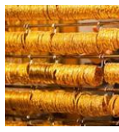
第九章金融市场
第八节 外汇市场与黄金市场

Slide 75
第九章金融市场
第八节 外汇市场与黄金市场
黄金市场的历史发展
历史上，黄金曾在世界范围内长期充当一般等价物的角色，是现实经济生活中实实在在的购买手段和支付手段。
第二次世界大战爆发后，各资本主义国家实行外汇管制，规定黄金要出售给官方外汇管理机构或指定的国家银行。
战后，各国对黄金管制有所放松，瑞士的苏黎世率先进入国际黄金市场行列。
黄金市场的金融功能
过去，黄金的用途中有相当大的部分是货币用黄金。货币用黄金，又分为二:一是货币流通所需，如铸造金币。这方面需求已经是近一百年以前的事情。二是国家集中的黄金储备。
现在对黄金的需求，可以说都属于非货币需求，大别为二:投资与消费。
目前，黄金的主要消费领域有珠宝首饰业、电子仪器、牙医科、工业装饰、奖章、纪念币等。

Slide 76
第九章金融市场
第八节 外汇市场与黄金市场
黄金市场的类型
国际上的黄金市场流通体系，有银行间无形黄金市场、黄金现货交易有形市场、黄金期货交易有形市场、黄金零售市场等。
银行间无形黄金市场是黄金流通的主要渠道，商业银行是黄金市场流通中的主要参与者。
现货交易有形市场，如黄金现货交易所，是黄金市场流通的一种重要方式。中国香港金银贸易场和土耳其黄金市场是这方面的典型代表。在黄金市场开放和培育的初期，现货有形市场有其特殊意义。
黄金期货有形市场主要是满足市场对黄金投资、保值及投机等方面的需求，是黄金市场的有关参与者回避、降低金价风险的重要途径。投机商在黄金期货市场的活动带有两面性:一方面，黄金投机买卖是现货价格波动的首要因素；另一方面，期货市场上的投机活动有可能减少价格波动。
黄金零售市场主要是指黄金饰品销售市场和以黄金投资为目的的黄金零售交易，如黄金储蓄、金币销售等。黄金零售市场的主体由零售企业、黄金饰品生产企业、商业银行的黄金零售业务部门等组成。

Slide 77
第九章金融市场
第八节 外汇市场与黄金市场
我国的黄金流通体制改革
新中国成立以来，我国一直对黄金流通实行严格的计划管理体制，由中国人民银行统一收购和配售黄金，统一制定黄金价格，严禁民间黄金流通。
改革开放后，黄金流通体制开始进行小幅改革。
自2001年始，我国黄金流通体制的市场化改革步入实质性阶段，决定取消黄金的统购统配，实现市场配置黄金资源。具体目标是:(1)中国人民银行对黄金生产不再实行计划管理、统购统配，黄金生产企业、消费企业有充分的自主权决定生产、销售和消费；(2)黄金价格由市场供求决定；(3)黄金市场通过价格的变动，引导黄金生产与消费，优化资源配置；(4)为防止价格的大起大落，中央银行代表国家，通过制定指导价格等方式给予必要的市场指导；(5)黄金市场全面开放后，中国人民银行应充分发挥“持有、管理、经营国家黄金储备”的职能，在市场交易活动中，按照市场规则以平等身份参与交易。
2002年初，提出分三个阶段稳步发展黄金市场。第一步为过渡期，筹建黄金交易所；第二步为国内市场按先企业后个人的步骤逐步全面开放；第三步，与国际市场接轨，取消对黄金进出口的限制，成为国际黄金市场的一个直接组成部分。第三步要有一个最重要的条件，即人民币的全面可兑换。

Slide 78
第九章金融市场
第九节 风险投资与创业板市场
风险资本(venture capital)是一个宽泛的概念。以基金形式从事风险投资的资本属于风险资本范畴，由个人分散从事风险投资，或是由商业银行、投资银行、金融公司与实业公司以自有资金单独从事风险投资的资本也属于风险资本范畴。
风险资本的投资过程大致分五个步骤:
第一步——交易发起(deal origination)，即风险资本家获知潜在的投资机会。
第二步——筛选投资机会(screening)，即风险资本家在众多的潜在投资机会中初选出一小部分做进一步分析。
第三步——评价(evaluation)，即对选定项目的潜在风险与收益进行评估。如果评价结果是可以接受的，风险资本家与企业家一道进入第四步。
第四步——交易设计(deal structure)。交易设计包括确定投资的数量、形式和价格等。一旦交易完成，风险资本家需要与企业家签订最后合同，并进入最后一步
最后一步——投资后管理(post-investment activities)。最后一步的内容包括设立控制机制以保护投资、为企业提供管理咨询、募集追加资本、将企业带入资本市场运作，以顺利实现必要的兼并收购和发行上市。

Slide 79

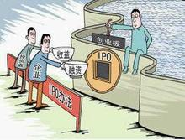
第九章金融市场
第九节 风险投资与创业板市场
创业板市场：有别于成熟企业股票发行和交易的市场，专门对小型企业以及创业企业的股票进行交易，以保护投资人的利益，这种市场一般称为创业板市场(growth enterprise market， GEM)，或二板市场(secondary board market)、小盘股市场等等。
创业板市场是主板市场之外的专业市场，其主要特点是在上市条件方面对企业经营历史和经营规模有较低的要求，但注重企业的经营活跃性和发展潜力。至于投资风险高的特点则是不言而喻的。
目前比较成功的创业板市场是美国的纳斯达克市场（NASDAQ），它培育了像微软、英特尔、戴尔、Sun、Genetech等一大批高科技企业。

Slide 80

第九章金融市场
第十节 金融市场的国际化
对金融市场国际化的理解
金融市场国际化是一个极为复杂并不断进展的经济现象。现实生活中，人们感受到的是国际私人资本在各个国家之间的游动，以及由此带来的对实际经济活动和金融活动的正面与负面影响。随着国际资本的流入，实际经济可以获得充裕的资金并实现高速增长，证券市场也会因此繁荣；随着国际资本的离去，带来的可能是经济萧条和金融危机。这些均是金融市场国际化的经济表象。另外，一些地区组建的经济联盟和金融、货币联盟，一方面加强了区域内国家之间的经济合作关系，另一方面自然也加快了实际经济运行与金融运行在国与国之间的传播速度，并使一个国家的经济问题有可能迅速导致区域内国家的经济波动和金融振荡。在现代经济中，人们会很自然地将金融市场国际化与金融风险程度提高联系在一起。

Slide 81
第九章金融市场
第十节 金融市场的国际化
经济的全球一体化与金融市场的国际化
金融活动是以实体经济活动为基础的，本质上是为实体经济活动提供货币资金，以及提供货币清算和汇兑的便利等诸方面的服务。
实体经济活动全球化已成为当前时代的基本特征，它的主要表现是生产、服务和贸易的全球化，对外直接投资大规模增长，科学技术发展与跨国公司迅速发展。
贸易全球化的一个重要表现是全球贸易增长远远超过生产增长。贸易全球化说明越来越多国家的经济活动面向全球市场，并依赖国际市场。推动贸易全球化的动力来自生产的全球化。
同时，外国直接投资占国内投资的比重也在提高，说明外国直接投资对一国经济的影响也越来越大。
跨国公司的发展是推动经济全球化的另一个重要因素。跨国公司的存在加强了各国经济在产业、企业、产品、技术、工艺、管理、文化方面的全方位联系，淡化了产品商标上的国家含义，突出了国际产品的性质。
以上所述经济全球化的内容无一不推动着金融市场国际化的发展趋势，因为所有的实体经济活动都需要金融业为其提供服务。

Slide 82
第九章金融市场
第十节 金融市场的国际化
金融创新、金融自由化与金融市场全球化
从金融创新来说，大量衍生金融工具的不断创造是一项重要内容。也正是林林总总的衍生金融工具为活跃于各国金融市场上的国际私人资本提供了极为方便的规避投资风险和获取投机利润的工具；否则，国际私人资本就不可能不舍昼夜地热衷于全球范围的投资。
从金融自由化来说，不论是发达国家还是发展中国家，都意味着对严格管制金融活动的挑战和突破。
欧洲货币市场
欧洲货币市场(Eurocurrency market)的兴起和壮大，对于金融市场的全球化有着突出的意义。
欧洲货币市场发端于20世纪50年代的伦敦欧洲美元市场，产生的背景是第二次世界大战后布雷顿森林体系的建立，使美元成为主要的国际支付手段，从而使其他国家，主要是西欧各国，大量持有美元。欧洲货币市场是一个很有吸引力的市场。与传统的国际金融市场不同，它是一个完全自由的国际金融市场。其特点有:(1)经营自由，一般不受所在国管制；(2)资金来自世界各地，各种主要可兑换货币都有交易，而且规模庞大，能满足各种筹资需要；(3)利率结构独特，存款利率相对较高，贷款利率相对较低，利差经常在0.5%左右，对存款方和贷款方都有吸引力；(4)借款条件灵活，不限贷款用途，手续简便。

Slide 83

第九章金融市场
第十节 金融市场的国际化
欧洲货币市场的主要业务，可具体划分为三类:(1)欧洲短期信贷，主要是银行间同业拆借；(2)欧洲中长期信贷，主要为国际银团贷款；(3)欧洲债券市场。欧洲货币市场交易规模巨大，对世界经济具有重大的作用和影响。
这种模式一经产生，立即刺激种种无国籍和无民族疆域的金融市场产生，推动了真正覆盖全球的国际金融市场网络的形成。

Slide 84
第九章金融市场
第十节 金融市场的国际化
金融市场国际化的演进和格局
随着生产和资本国际化的发展，西方发达国家的国内金融市场很自然地外延，从纯粹办理国内居民间的金融业务，发展到经营所在国居民与非居民之间的国际金融业务。这就形成了具有国际性的金融市场，或者说传统意义的国际金融市场。
促进金融市场进一步国际化的重要因素是离岸金融市场(off-shore financial center)的形成和发展。
所谓离岸金融市场，是指发生在某国，却独立于该国的货币与金融制度，不受该国金融法规管制的金融活动场所。
在伦敦、纽约以及后来的东京等几个传统的巨大国际金融中心迅速发展的同时，离岸金融市场又在全球广泛分布，这就意味着国际金融市场成为覆盖全球的网络。
在这个全球性的国际金融市场网络中，资金流量极大、流动性极强，为最充分地发挥金融效率和活力提供了条件。不过，当发生国际外汇汇率波动和股市风暴时，也常常推波助澜，成为难以控制的破坏力量。

Slide 85
第九章金融市场
第十节 金融市场的国际化
国际游资
国际游资，也称热币、热钱(hot money)，是指在国际上流动性极强的短期资本，一般特指专门在国际金融市场上进行投机活动的资金。
驱使热币在国际上迅速流动的力量，当然基本上还是高收益。但是，它的流动也并不单纯是追逐高收益，有时是为了逃避风险，如战争和政治动荡、经济管制和税负加重等等。
国际游资一般具有交易杠杆化、快速流动、集团作战的特点。交易杠杆化使游资可以少量的本金驾驭几倍、几十倍的资金；集团作战的特点使游资成为名副其实的强大军团。
国际游资进行的金钱游戏和资金转移速度已经形成一种独立的力量，它超越了国际金融组织的权利范围，将东道国的经济和金融形势的不稳定迅速传递给所有其他国家。游资的特性使它能够随时对任何瞬间出现的暴利机会发动闪电式袭击，当管理当局发现时，它们早已留下一堆烂摊子逃之夭夭了。
国际游资对于东道国并非全无好处，在一定程度上可以活跃证券市场，也能够解决短期资金不足的问题，因而有利有弊，有其存在的土壤。

Slide 86
第九章金融市场
第十节 金融市场的国际化
对金融市场全球化的思考
金融市场国际化，或者说金融市场全球化，与经济全球一体化一样，是一个不可逆的过程。在这个过程中，世界各国可以从中享受巨大的经济利益，同时也会为由此带来的不安定因素付出代价。这个不安定因素就是金融风险程度提高，并会引起经济的震荡。一般来说，经济发达国家由于市场的成熟程度较高，对于风险的防范与控制有相对丰富的经验和较强的吸收消化能力，可能付出的代价比较低。反之，发展中国家尚不成熟的金融体系使其在金融市场国际化的进程中可能付出更大的代价。
30多年的经济体制改革与开放，已经使中国经济逐步融入全球经济之中。中国经济与国际社会的密切联系必然带动金融层面上的接轨。中国金融市场对外开放不是行与否的问题，而是早与晚的问题。加入WTO，使我国金融市场对外开放具有了一个精确的时间表。加快我国金融市场的建设，使其提高对风险的控制和消化能力，是一个需要尽快解决的问题。当然，在纳入国际化轨道的过程中，防范金融风险的最关键因素还在于拥有健康的实体经济，这是金融市场运行的基础。

Slide 87
宏观数据
中国房地产财富效应实证检验：不显著
理论分析
国内房地产财富效应作用机制：不通畅
国际经验
中国住房净值贷款发展策略
入户调查数据
国际比较
中国国情
图2 课题研究思路

Slide 88
